Slide 1
Од проблема до решења са преносницима снаге
Пријава на конкурс за избор најбољих примера наставе на даљину 2020: МАГИЈА ЈЕ У РУКАМА НАСТАВНИКА
Златица Геров,
Техничка школа, Књажевац

Slide 2
ПОдаци о настави
Наставни предмет: Машински елементи
Узраст: Други разред, средња стручна школа
Подручје рада: Машинство и обрада метала
Образовни профил: Техничар за компјутерско управљање (CNC) машина
Наставни модул: Преносници снаге
Тип наставе: Истраживачки пројекат методом изокренуте учионице – од обраде, преко утврђивања, до провере
Облик рада: тимски, индивидуални, фронтални
Број ђака који су учествовали: 30

Slide 3
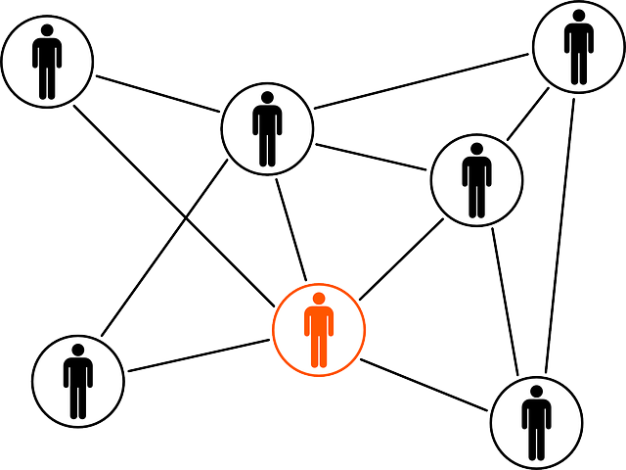
Због чега баш овако?
У изокренутој учионици се настава иначе одвија код куће
Подстицање самосталног и вршњачког учења
Изазов – да ученици припреме предавање
Подстицање тимског рада
Развијање вештина електронске комуникације

Slide 4
Очекивани исходи
По завршетку часа ученик ће бити у стању да:
Разликује врсте преносника снаге и њихове елементе
Препозна врсту зупчастог пара
Објасни основне геометријске и кинематске величине цилиндричног зупчастог пара
Објасни ланчани пар
Објасни ремени пренос (принцип рада, елементи, спајање и затезање)

Slide 5
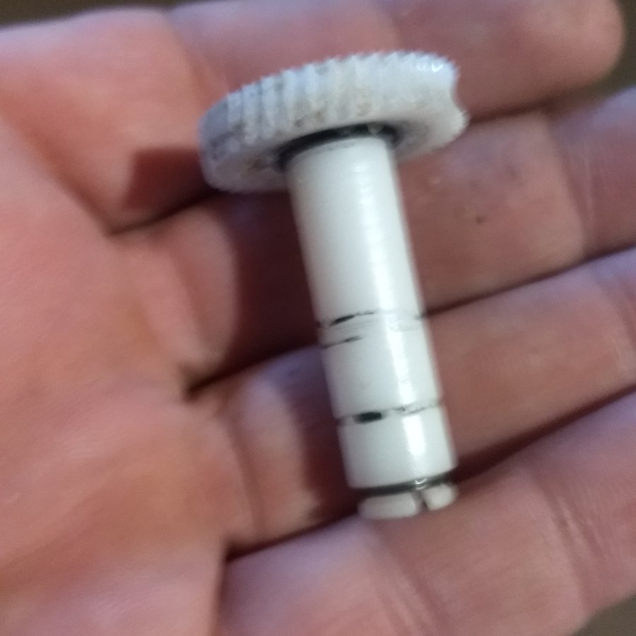
ПРОБЛЕМ: НЕ РАДИ МИКСЕР
УВОДНИ ДЕО
Поставила сам ученицима питање у виртуелној учионици и покренула олују идеја – тако смо дошли до теме за истраживање.
Како је то изгледало?
Поделилa сам их у тимове и кренули су са радом.

Slide 6
Истраживачки пројекат у експретским групама
РАЗРАДА
Први тим: Ланчани преносници
Други тим: Зупчани преносници
Трећи тим: Ремени/каишни преносници
Формирање тимова, именовање вођа
Дефинисање задатака, договор о раду
Трагање за материјалима
Фотографисање
Тимско креирање презентација
Писање извештаја
Презентовање осталим тимовима
Евалуација

Slide 7
Истраживачки пројекат у експретским групама
РАЗРАДА
Договарали се
Консултовали
Истраживали
Питали
Учили једни друге
Писали
Презентовали
Појашњавао
Упућивао
Пратио
Резимирао
Допунио
Објавио радове

Slide 8
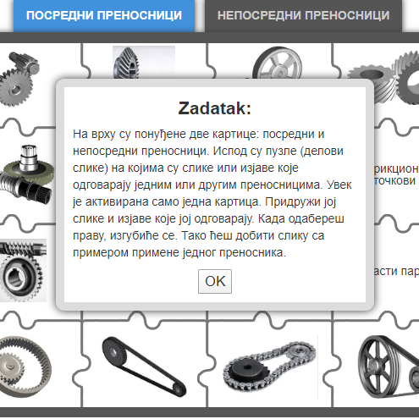
На крају
ЗАКЉУЧАК
Презентације свих тимова, додатни материјали и појашњења, као и интерактивне вежбе – све је на сајту.
Сада знамо и основне геометријске мере – следеће године моделирамо и штампамо зупчаник – поправићемо миксер и биће колача! ☺

Slide 9
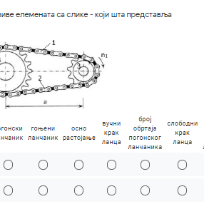
A после?
ЕВАЛУАЦИЈА
Провера остварености исхода
Ученичка евалуација начина реализације наставе
Самопроцена

Slide 10
Фотографије, слике и илустрације на овој презентацији у власништву су аутора или су преузете са сајтова који дозвољавају преузимање слика уз ЦЦ0 Лиценце (CC0 License), односно слободно преузимање и коришћење (pixabay.com; unsplash.com)

